Slide 1
Roboti – Teorie
Legea lui Kirchhoff

Slide 2
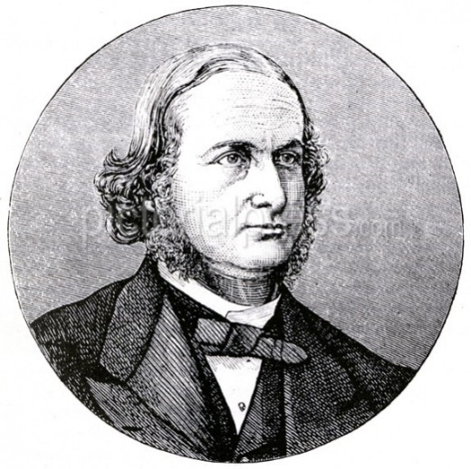
Legea lui Kirchhoff
În 1845, un fizician german, Gustav Kirchhoff, a elaborat o pereche sau un set de reguli sau legi care se ocupă de conservarea curentului și a energiei în circuitele electrice.
Aceste două reguli sunt cunoscute sub denumirea de: Legile circuitelor electrice ale lui Kirchhoff cu una din legile Kirchhoffs care se referă la curentul care circulă în jurul unui circuit închis, legea curentului lui Kirchhoff (LCK), în timp ce cealaltă lege se referă la sursele de tensiune prezente într-un circuit închis, Voltage Legea tensiunii lui Kirchhoffs , (LTK).

Slide 3
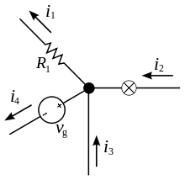
Prima lege a lui Kirchhoff – Legea curentului, (LCK)
Legea curentului lui Kirchhoff sau LCK afirmă că "curentul total sau încărcarea care intră în joncțiune sau nod este exact egală cu sarcina care părăsește nodul, deoarece nu are alt loc de parcurs decat cu exceptia parasirii, deoarece nu se pierde nici o sarcina în nod".
Curentul care intră în orice joncțiune este egal cu curentul care părăsește acea joncțiune.
i2 + i3 = i1 + i4

Slide 4
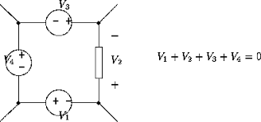
A doua lege a lui Kirchhoff – Legea tensiunii , (LTK)
Legea tensiunii a lui Kirchhoffs sau LTK, afirmă că "în orice rețea cu buclă închisă, tensiunea totală din jurul buclei este egală cu suma tuturor căderilor de tensiune din aceeași buclă", care este de asemenea egală cu zero. Cu alte cuvinte, suma algebrică a tuturor tensiunilor din bucla trebuie să fie egală cu zero. Această idee de către Kirchhoff este cunoscută sub numele de Conservarea energiei.

